Slide 1
敬語と丁寧語

Slide 2


敬語（けいご）=\=丁寧語（ていねいご）
敬語
尊敬語（そんけいご）
謙譲語（けんじょうご）
山田先生、
今どこに住んでいますか。
お元気ですか。
どうしましたか。
明日のパーティーに行きますか。
山田先生、
今どこに住んでいらっしゃいますか。
お元気でいらっしゃいますか。
どうなさいますか。
明日のパーティーにいらっしゃいますか。
© cutewallpaper.org. All rights reserved. This content is excluded from our Creative Commons license. For more information, see https://ocw.mit.edu/help/faq-fair-use/

Slide 3
敬語（けいご）=\=丁寧語（ていねいご）
謙譲語（けんじょうご）
山田先生、
僕、いまからオフィースアワーに行きます。
去年、東京に行きました。
いまケンブリッジにいます。
© cutewallpaper.org. All rights reserved. This content is excluded from our Creative Commons license. For more information, see https://ocw.mit.edu/help/faq-fair-use/

Slide 4

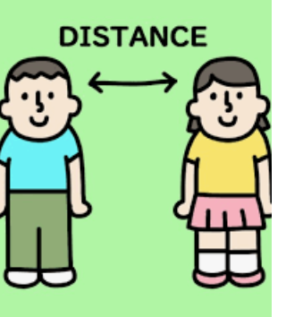
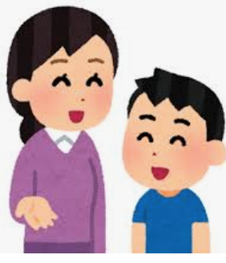
ていねいご vs.くだけた話し方
食べますか？
食べに行きましょう！
食べる？
食べに行こうぜ！
© source unknown. All rights reserved. This content is excluded from our Creative Commons license. For more information, see https://ocw.mit.edu/help/faq-fair-use/

Slide 5
山田先生、今オフィースに
いらっしゃるよ。
山田先生、来年、結婚されるよ。
尊敬語 + くだけた話し方
© cutewallpaper.org. All rights reserved. This content is excluded from our Creative Commons license. For more information, see https://ocw.mit.edu/help/faq-fair-use/
© source unknown. All rights reserved. This content is excluded from our Creative Commons license. For more information, see https://ocw.mit.edu/help/faq-fair-use/

Slide 6
